Slide 1
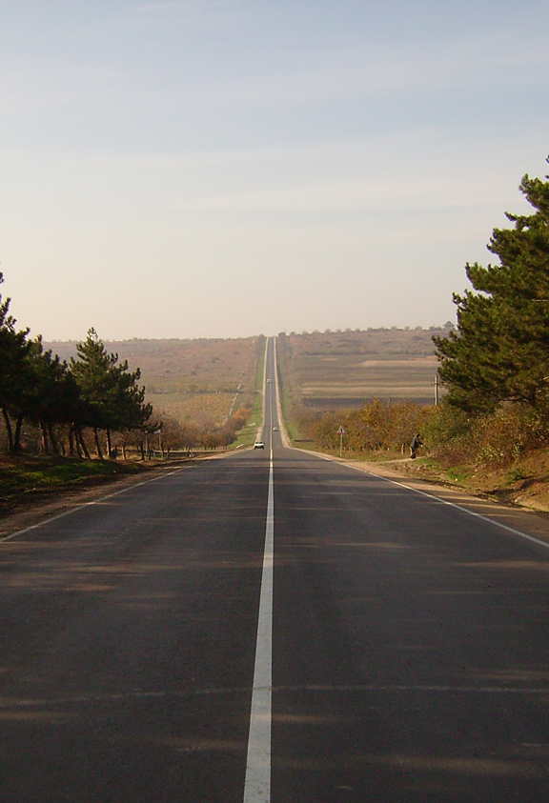
Sectorul Drumurilor Regionale și Locale
Sesiunea 2:
Prezentarea Capitolelor 1 & 2
ale Programului Sectorial Regional
ADR Centru
7 mai 2014

Slide 2
Conținut:
Sectorul Drumurilor Regionale și Locale
Introducere
1.1. Scopul și obiectivele Programului Regional Sectorial
1.2. Metodologia
2. Analiza situației curente
  2.1. Cadrul curent legal și de politici
  2.1.1. Cadrul politicii naționale
  2.1.2. Cadrul politicii regionale
  2.1.3. Cadrul legal
  2.1.4. Standarde de proiectare și construcție
  2.2. Aranjamente instituționale relevante pentru infrastructura rutieră
  2.2.1. Aranjamente curente la nivel național
  2.2.2. Structura și responsabilitățile curente la nivel subnațional
  2.2.3. Mecanismul de finanțare curent privitor la administrarea subnațională
  2.2.4. Deficiențe instituționale și potențialul

Slide 3
Conținut (continuare):
Sectorul Drumurilor Regionale și Locale
  2.3. Condiții geografice și rețeaua rutieră în RD Centru
  2.3.1. Organizarea teritorială și populația
  2.3.2. Clima și geografia
  2.3.3. Descrierea rețelei rutiere
  2.4. Descrierea infrastructurii drumurilor
  2.4.1. Informații privind starea drumurilor
  2.4.2. Utilizatorii existenți, informații privind traficul
  2.5. Aspecte de gen și sociale
  2.5.1. Aspecte de gen
  2.5.2. Aspecte sociale
  2.6. Nivelurile de finanțare a sectorului drumurilor
  2.6.1. Dinamica și utilizarea Fondului rutier
  2.6.2. Nivelul regional – Regiunea de Centru
  2.6.3. Activități de întreținere

Slide 4
Cuprins (continuare):
Sectorul Drumurilor Regionale și Locale
  2.6.4. Implementarea proiectelor de drumuri
  2.7. Lecțiile învățare în sectorul drumurilor
  2.8. Problemele cheie și riscurile în dezvoltarea drumurilor regionale și locale

Slide 5
1. Introducere
Sectorul Drumurilor Regionale și Locale
1.1. Scopul și obiectivul Programului Sectorial Regional (PSR)
Informația prezentată în acest document trebuie să pună bazele elaborării pașilor ulteriori în procesul de planificare
Sub egida Agenției de Dezvoltare Centru, într-o maniera participativă, pașii ce vor urma în elaborarea PSR, vor avea drept scop identificarea unei liste de Concepte de Proiecte Posibile (CPP)

Slide 6
1. Introducere
Sectorul Drumurilor Regionale și Locale
1.2. Metodologia
Documentul a fost elaborat luând în considerare cadrul legal și de politici relevant, valabil la nivel național, regional, și local; în vigoare la data elaborării
Cu toate aceste, trebuie ținut cont de faptul că acest cadru legal este într-un continuu proces de dezvoltare și schimbare, așteptat în viitorul apropiat

Slide 7
2. Analiza situației curente
Sectorul Drumurilor Regionale și Locale
  2.1 Cadrul curent legal și de politici
Strategia Națională de Dezvoltare (SND):
  SND 2008 – 2011,
  SND 2012 – 2020, “Moldova 2020”
Strategia de Transport și Logistică 2013 - 2022
Strategia Națională pentru Dezvoltare Regională 2013-2015
Strategia de Dezvoltare Regională Centru

Slide 8
2. Analiza situației curente
Sectorul Drumurilor Regionale și Locale
2.1 Cadrul curent legal și de politici (continuare)
Legea drumurilor Nr.509-XIII din 22.06.95
Legea fondului rutier Nr.720-XIII din 02.02.1996
Legea privind siguranța traficului rutier Nr.131-XVI din 07.06.2007
Legea privind descentralizarea administrativă Nr.435-XVI din 28.12.2006
Legea privind administrația publică locală Nr.436-XVI din 28.12.2006
Legislația mediului: Legea privind protecția mediului înconjurător Nr. 1515 din 16.06.1993 și Legea privind expertiza ecologică și evaluarea impactului asupra mediului înconjurător Nr. 851 din 29.05.1996

Slide 9
2. Analiza situației curente
Sectorul Drumurilor Regionale și Locale
  2.2. Aranjamente instituționale relevante pentru infrastructura rutieră
Structura administrativă la nivel național:
Ministerul Dezvoltării Regionale și Construcțiilor (MDRC)
Ministerul Transporturilor și Infrastructurii Drumurilor(MTID)
Administrația de Stat a Drumurilor (ASD)
  Structura administrativă la nivel subnațional:
Agențiile și Consiliile de Dezvoltare Regională (ADR și CDR)
Administrațiile Publice Locale (APL 2)
Întreprinderile de întreținere a drumurilor
Administrațiile Publice Locale (APL 1)

Slide 10
  2.2. Aranjamente instituționale relevante pentru infrastructura rutieră
Sectorul Drumurilor Regionale și Locale
    Deficiențele instituționale și potențialul
Majoritatea administrațiilor locale sunt mici și probabil nu sunt în măsură să presteze servicii
La nivel de sate și comune, nu ar exista specialiști tehnici disponibili, indiferent de dimensiunile acestora
Chiar dacă ar exista mai multe fonduri pentru infrastructura drumurilor, ar fi dificilă administrarea acestora în condițiile aranjamentelor instituționale actuale

Slide 11
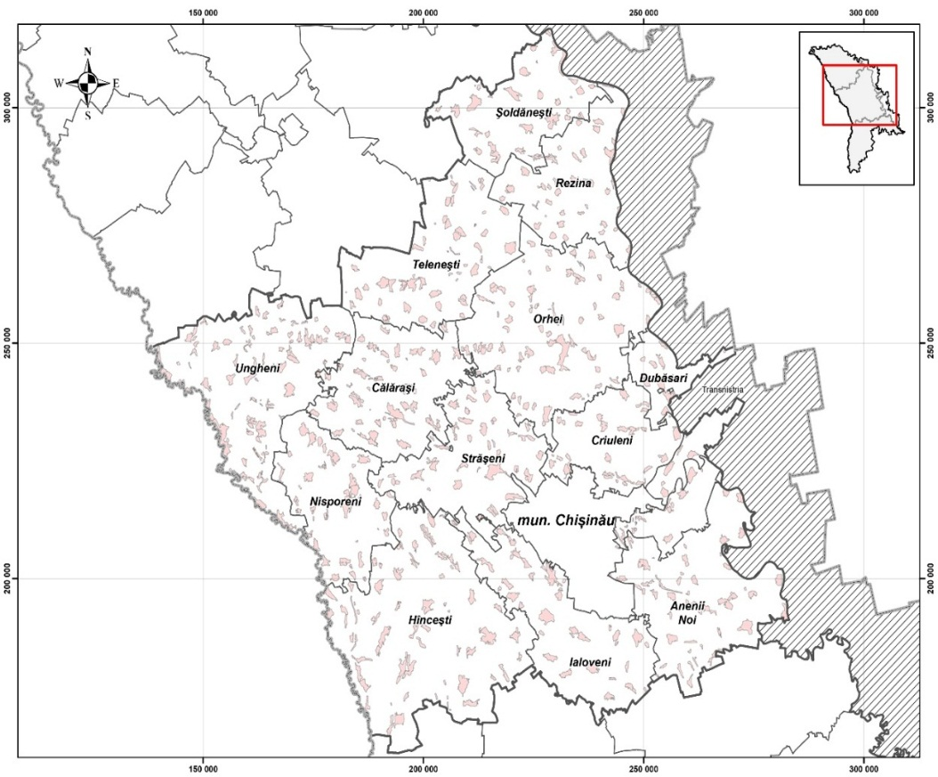
      2.3. Condițiile geografice și rețeaua rutieră în RD Centru
Sectorul Drumurilor Regionale și Locale
    Organizarea teritorială și populația in RD Centru
13 raioane Suprafața – 10,734.5 km² 316 UAT - 303 comune & 13 orașe Populația: - în total – 1.060,7 mii - rurală - 80,6% Orașe mari: - Ungheni (40,8 mii) - Orhei (33,4 mii) - Strășeni (21,8 mii)
Sursa: BNS

Slide 12
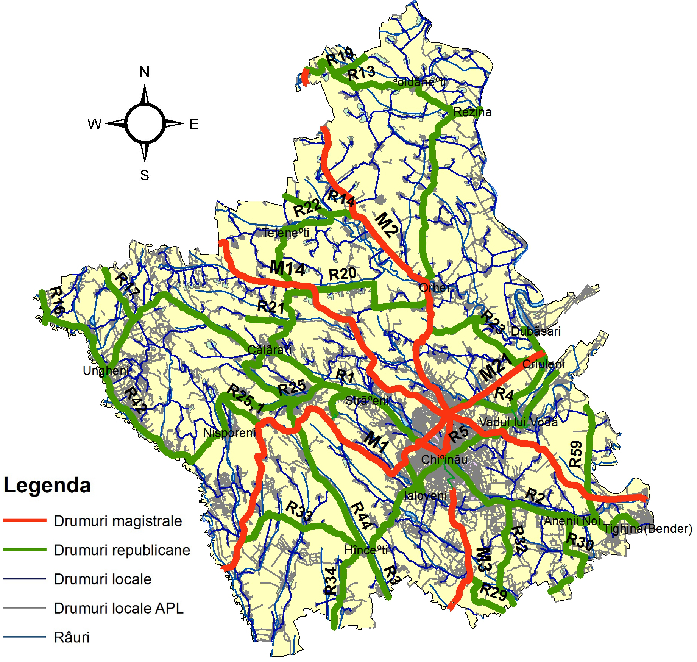
      2.3. Condițiile geografice și rețeaua rutieră în RD Centru
Sectorul Drumurilor Regionale și Locale
    Rețeaua rutieră a RD Centru
Tipul drumului | Lungimea
Drumuri magistrale | 403.8
Drumuri republicane | 933.6
Drumuri locale - ASD | 2,150.3
Drumuri locale - APL | 15,198.3
Total | 18,686
Alți indicatori | Nr.
Rute de autobuz | 34
Stații de autobuz | 193
Stații de cale ferată | 44
Poduri | 269
Podețe | 944
Benzinării | 149
Puncte de trecere vamală | 4
Spitale, centre medicale | 90
Sursa: MSPL/ArcGIS

Slide 13
      2.3. Condițiile geografice și a rețelei rutiere din RD Centru
Drumuri Regionale și Locale
    Rețeaua rutieră existentă este adecvată ca întindere în raport cu suprafața teritorială și densitatea populației, însă Republica Moldova nu-și poate permite o întreținere corespunzătoare a acesteia.

Slide 14
      2.4. Descrierea infrastructurii drumurilor
Drumuri Regionale și Locale
    Informație despre starea drumurilor
Deteriorări caracteristice drumurilor locale : Gropi Alte deteriorări de suprafață precum fisuri, făgașe, ciupituri Colectarea și evacuarea apelor neadecvată Drum asfaltat dezintegrat până la piatră concasată Poduri și podețe necurățite, duc la inundații după ploi puternice Denivelarea patului drumului datorită vehiculelor de mare tonaj
Starea drumurilor locale în urma studiului vizual
10%
0%
21%
69%
bună
mediocră
rea
foarte rea
    Sursa: MTID

Slide 15
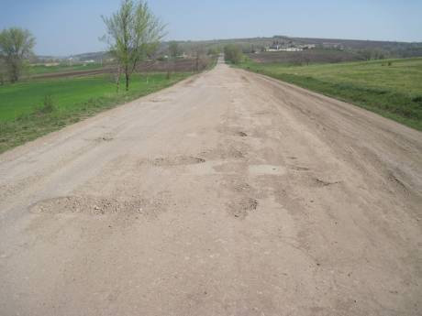
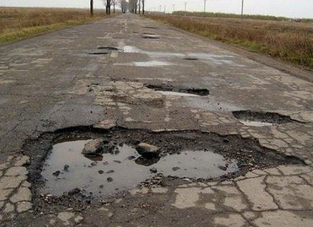
      2.4. Descrierea infrastructurii drumurilor
Drumuri Regionale și Locale
    Starea drumurilor

Slide 16
      2.5. Aspecte de gen și sociale
Drumuri Regionale și Locale
    Conducători auto (femei/barbați) funcție de categoriile permiselor de conducere deținute, Ianuarie 2014
Principalele categorii a permiselor de conducere | Tipul vehiculului | Gen |  | Numărul total
 |  | Bărbați | Femei
B | Automobil | 286,111 | 190,882 | 476,993
B,C | Automobil, camion | 123,914 | 1,933 | 125,847
A,B,C | Motociclete, automobil și camion | 79,889 | 688 | 80,577
A,B | Motocicletă și automobil | 69,066 | 10,509 | 79,575
 | Total | 558,980 | 204,012 | 762,992
    La elaborarea studiului de fezabilitate se vor lua în considerare aspectele de gen
    Sursa: Registru de Stat

Slide 17
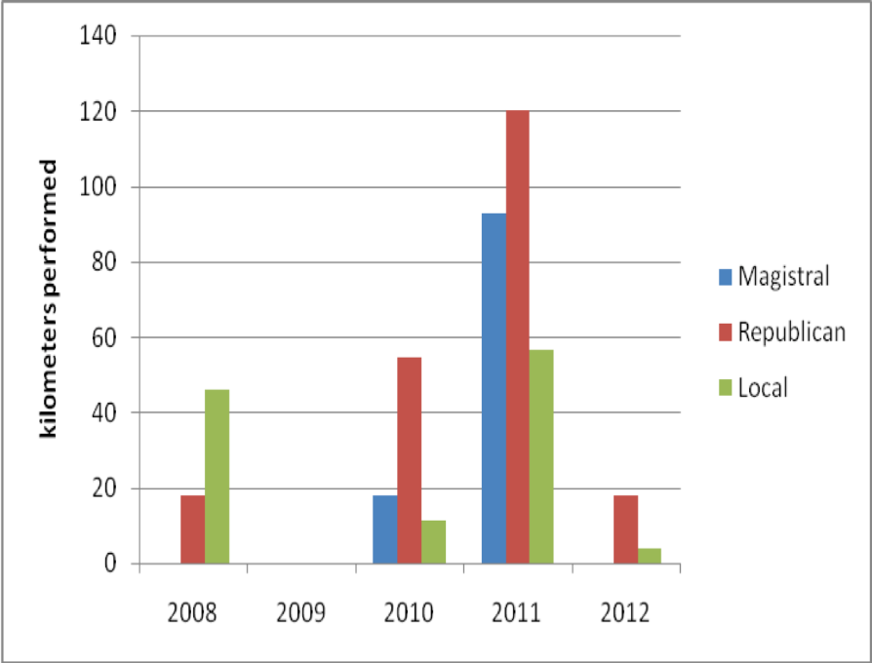
      2.6. Nivelurile de finanțare a sectorului rutier
Drumuri Regionale și Locale
    Dinamica și utilizarea Fondului rutier (2008 – 2013)
Fondul Rutier | Total | Întreținere |  | Reabilitare |  | Km/an
Anul | Milioane MDL | Național | Local | Național | Local | DrumuriM | Drumuri R | Local | Total
2008 | 195,000 | 81,800 | 28,800 | 44,200 | 35,200 | 0 | 18 | 46 | 64
2009 | 248,910 | 121,570 | 62,180 | 5,960 | 25,120 | N/A- | N/A-- | N/A--
2010 | 582,980 | 252,780 | 124,870 | 61,570 | 31,370 | 18 | 55 | 11 | 84
2011 | 787,984 | 403,600 | 191,990 | 89,890 | 28,050 | 93 | 120 | 57 | 270
2012 | 1,033,300 | 579,129 | 287,733 | 54,65 | 28,92 | 0 | 18 | 4 | 22
2013 | 1,164,500 | 640,169 | 389,143 | 103,547 | 0
 |  |  |  |  | Average: | 19 | 35 | 20 | 74
    Sursa: MTID

Slide 18
      2.6. Nivelurile de finanțare în sectorul rutier
Drumuri Regionale și Locale
    Nivel regional – RD Centru
    Fondul Național pentru Dezvoltare Regională (FNDR)
    Înființat pentru finanțarea și implementarea proiectelor și programelor pentru dezvoltare regională incluse în Documentul Unic de Program (DUP);
    DUP este un document de program guvernamental pe termen scurt (trei ani) elaborat în baza SDR și POR, care include programe prioritare și proiecte pentru dezvoltarea regională;
    DUP 2013-2015 prevede în total 62 de proiecte de infrastructură pentru trei regiuni de dezvoltare, dintre care 28 proiecte pentru RD Centru, inclusiv 8 proiecte pentru reabilitarea drumurilor.

Slide 19
      2.7. Lecțiile învățate în sectorul drumurilor
Drumuri Regionale și Locale
DRL sunt foarte importante pentru populație datorită funcționalității drumurilor la nivel local;
La moment DRL din Moldova sunt într-o stare nesatisfăcătoare astfel că sunt necesare măsuri urgente de remediere;
Nu există o metodologie clară pentru prioritizarea investițiilor în sectorul DRL
Bugetul curent, deși suficient finanțat pentru atingerea rezultatelor pe termen lung, nu oferă un mecanism prin care administrațiile subnaționale să fie asigurate să primească un flux constant și previzibil de fonduri.

Slide 20
      2.8. Problemele cheie și riscurile în dezvoltarea drumurilor regionale și locale
Sectorul Drumurilor Regionale și Locale
Urmare a procesului curent va fi elaborată o metodologie clară și transparentă pentru selectarea proiectelor de drumuri regionale și locale
Riscurile cheie la posibila finanțare din partea IFI:
  Inabilitatea administrațiilor subnaționale de a demonstra că resursele financiare și aranjamentele instituționale pentru întreținerea drumurilor vor fi puse în aplicare.
  Chiar dacă resursele financiare nu sunt un factor limitativ, capacitățile în sectorul de construcție a drumurilor sunt suficiente doar pentru realizarea programelor de reconstrucție într-o perioadă foarte îndelungată.

Slide 21
Sectorul Drumurilor Regionale și Locale
Întrebări & Răspunsuri

Slide 22





Vă mulțumim pentru atenție.
Agenția de Cooperare Internațională a Germaniei (GIZ)
Chișinău, 31a Bulgară str.,
T + 373 22 22-83-19
F + 373 22 00-02-38
Internet: www.giz.de, www.serviciilocale.md

